Slide 1
Философия Нового Времени(XVII), Просвещение(XVIII)
Викторина по философии Нового времени Просвещения.
Биц Н.А.преподаватель СПО
ГБПОУ СО
«Екатеринбургский политехникум»

Slide 2
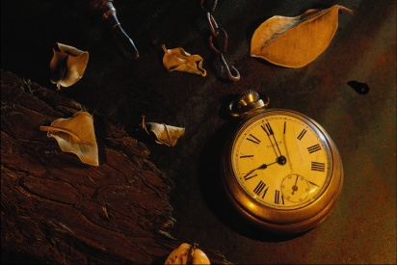
1) Назовите имя философа
1
Биография
Родился в Ирландии в английской дворянской семье. Окончил Дублинский университет, где в 1704 г. получил степень бакалавра искусств. Вскоре сам начинает преподавать в колледже. С 1713 г. много путешествует по Франции, Италии, Северной Америке, где предполагал заняться миссионерской деятельностью, но из-за отсутствия средств вернулся на родину. Получив сан епископа англиканской церкви, он почти всю остальную часть своей жизни провел в местечке Клойн в Южной Ирландии. Скончался в Оксфорде, куда переехал незадолго перед смертью.
Теория
Подчеркивал значение чувственного опыта как источника знания.
Существовать, заключал он, – значит быть воспринятым или воспринимать. Признает лишь существование человеческого сознания, выделяя идеи и души. Идеи – пассивны, души – активны. Возникают вещи благодаря восприятию и , когда оно прекращается, исчезают.
Против материализма и его проявления в науке.
Цель науки – понимание языка Творца. Источник богатства – труд.

Slide 3
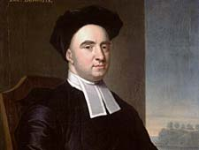
Ответ
Джордж Беркли (1685–1753), англо-ирландский философ.
Представитель субъективного идеализма
Наиболее известные сочинения
«Опыт новой теории зрения»
«Трактат о принципах человеческого знания»
«Три разговора между Гиласом и Филонусом»
«Алсифрон, или Мелкий философ»
«Сейрис, или Цепь философских размышлений и исследований»

Slide 4
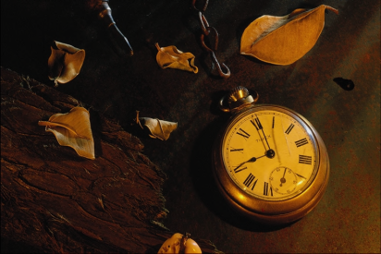
1) Назовите имя философа
2
Биография
Родился в графстве Глостершир в семье не отличавшегося глубокой образованностью вспыльчивого приходского священника. Воспитывался состоятельным дядей. Хорошо знал античную литературу и классические языки. В пятнадцать лет он поступил в Оксфордский университет, который окончил в 1608 году.
Теория
Считал поведение и психику человека безостаточно подчиненными законам механики и геометрии.
Автор социально-политической теории. Человек рассматривался как существо, наделенное от природы стремлением к самосохранению и собственной выгоде .
Люди, с целью обеспечения своей безопасности и достижения гражданского мира, добровольно согласились ограничить свободу каждого, перенеся индивидуальные естественные права на государя.

Slide 5
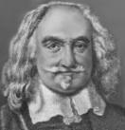
Ответ
Томас Гоббс (1588 – 1679),
английский философ–эмпирик
Наиболее известные сочинения
Философская трилогия «Основы философии» — «О теле», «О человеке», «О гражданине»
«Левиафан, или Материя, форма и власть государства церковного и гражданского»

Slide 6
1) Назовите имя философа
3
Биография
Родился в Клермон-Ферране в семье хорошо образованного юриста. В молодости занимался изучением естественных наук. В более поздние годы сосредоточился на философско-теологической проблематике.
Теория
Выказывал твердую приверженность реализму,.
Разум должен полностью подчиняться фактам. Остро сознавая значимость конкретного, он никогда не был склонен к излишнему теоретизированию: изучаемый предмет всегда следует подвергать испытанию и сделать осязаемым.

Slide 7
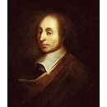
Ответ
Блез Паскаль (1623-1662),
Французский математик, физик, литератор, философ.
Наиболее известные сочинения
«Мысли о религии и других предметах»
«Письма к провинциалу»

Slide 8
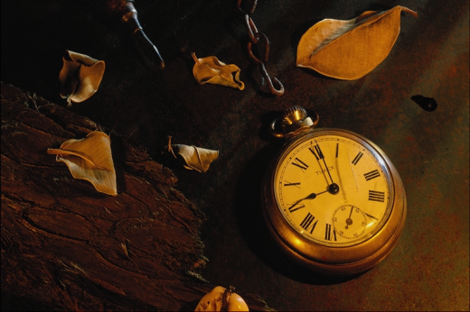
1) Назовите имя философа
4
Биография
Родился в Руане. Играл заметную роль в парижских салонах и славился умением сочетать изящество стиля с научной основательностью. В 1697 стал постоянным секретарем Французской Академии и в этом качестве написал историю Академии и Похвалы академикам– важный источник сведений по истории науки. Умер в Париже.
Теория
Рассматривал античные мифы с рационалистической точки зрения. Он прокладывал дорогу эпохе Просвещения борьбой с предрассудками; выступал за методическое сомнение, за проверку фактов и критический дух, что должно было, по его мнению, привести все человеческие верования в согласие с разумом.

Slide 9
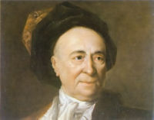
Ответ
БЕРНАР ЛЕ БОВЬЕ ДЕ ФОНТЕНЕЛЬ, (1657–1757),
французский писатель и философ,
Последователь Декарта
Наиболее известные сочинения
«Диалоги мертвых »
«Свободное рассуждение о древних и новых »
«Беседы о множественности миров »

Slide 10
1) Назовите имя философа
5
Биография
Родился в Амстердаме. Он происходит из рода португальских евреев, его имя ведет свое происхождение от названия городка на северо-западе Испании. Отец Спинозы был удачливым купцом и имел довольно большой дом. Мать Спинозы умерла, когда ему было шесть лет.
Образование получал в удушающей атмосфере иудаизма того времени, каждый день часами изучая Библию (Старый Завет) и Талмуд, эти непререкаемые основы иудейских традиций. Кроме занятий в школе, брал уроки латинского и древнегреческого языков.
Теория
Человек – часть природы. Тело и душа взаимно независимы. Идея тождественна с разумом. Свободный человек в деятельности руководствуется только разумом.
Природа едина, является причиной самой себя.
Договорная концепция: естественное право не отменяется, так как человек действует по своей природе.

Slide 11
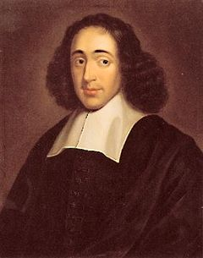
Ответ
Бенедикт(Барух) Спиноза,
(1632 – 1677),
Рационалист, пантеист
Наиболее известные сочинения
«О Боге, человеке и его счастье »
«Трактат об усовершенствовании разума »
«Основы философии Декарта, доказанные геометрическим способом »
«Политический трактат»

Slide 12
1) Назовите имя философа
6
Биография
Родился в Рибмоне (Франция). Аристократ по происхождению, он отказался от военной и церковной карьеры и стал ученым. Был в дружеских отношениях с Д'Аламбером, Вольтером и особенно с А. Р. Тюрго, сотрудничал в «Энциклопедии».
Теория
Пытался представить развитие человечества как прогресс, пронизанный переплетающимися причинными взаимосвязями.
Резко выступает против религии, возвышает разум. Разум – движущая сила прогресса.
Сторонник республики

Slide 13
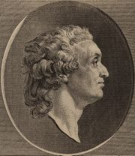
Ответ
Жан Антуан Кондорсе ,
(1743 - 1794 ),
французский математик и социолог, представитель французского просвещения.
Наиболее известные сочинения
«Эскиз исторической картины прогреса человеческого разума »

Slide 14
1) Назовите имя философа
7
Биография
Родился в Германии в семье винодела. Унаследовав от дяди баронский титул и крупное состояние, обосновался в Париже и посвятил свою жизнь философии и науке. Его дом стал одним из виднейших во Франции салонов, который регулярно посещался просветительски настроенными философами и учеными. Салон также был основным местом встречи энциклопедистов.
Теория
Широко известен как автор многочисленных атеистических произведений, в которых он в простой и логичной форме, часто с юмором, критиковал как религию вообще, так и служителей культов.
Всестороннее обоснование материализма и атеизма той эпохи.
Современники окрестили его главный труд «Библией материализма».

Slide 15
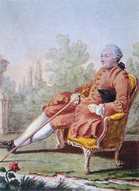
Ответ
Поль Анри Гольбах,
(1723-1789),
французский философ, один из основателей школы французского материализма и атеизма, выдающийся представитель французского Просвещения
Наиболее известные сочинения
«Карманное богословие»
«Священная зараза, или Естественная история суеверия»
«Система природы, или О законах мира физического и мира духовного»

Slide 16
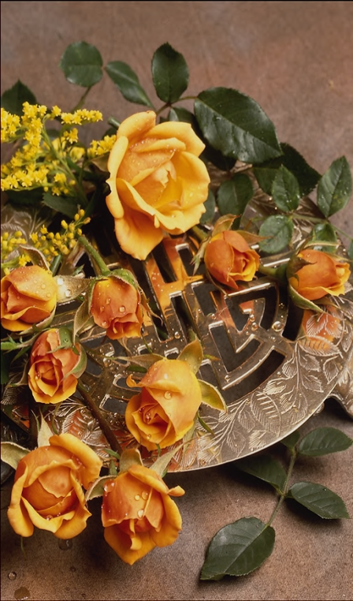
2) Определите, о каких понятиях идет речь, кто их автор.
1
«Они имеют обоснование в самой человеческой природе…Человеческий разум, как неровное зеркало, которое, отражая вещи, смешивает свою природу и природу вещей»
«Существуют и такие, которые возникают путем взаимного общения…»
«Они возникли, ибо каждый человек имеет свое индивидуальное логово»
«Они возникли, ибо всетрадиционные системы являются, по-моему, как будто играми»

Slide 17
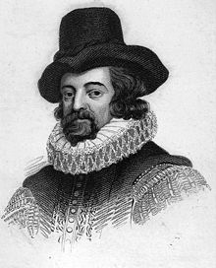
Ответ
Идолы рода
Идолы пещеры
Идолы рынка
Идолы театра
Автор – Ф. Бэкон

Slide 18
2) Определите, о каких понятиях идет речь, кто их автор.
2
«Находятся в постоянном изменении и способны к страданию, восприятию и сознанию. Их объединяет некая «Гармония», в которой заложено соответствие бытия и сознания»

Slide 19
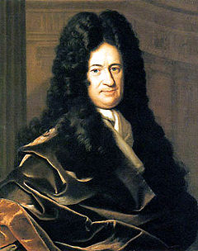
Ответ
Монадология
Автор – Г. Лейбниц

Slide 20
2) Определите, о каких понятиях идет речь, кто их автор.
3
первый путь – путь грубого эмпиризма, нагромождение несистематизированных фактов.
так рационалисты и схоласты создают теорию, опираясь только на разум, игнорируя опыт
только тот, кто опирается на опыт и систематизирует материал, обрабатывая индукцией, достигает истины.

Slide 21
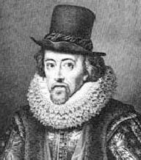
Ответ
Три пути познания:
Муравья
Паука
пчелы
Автор – Ф. Бэкон

Slide 22
3) Определите направление, назовите его представителей
Происходит от латинской транскрипции имени Декарта – Cartesius. Характерны скептицизм, рационализм, критика предшествующей схоластической философской традиции. Помимо этого характеризуется последовательным дуализмом — предельно чётким разделением мира на две самостоятельные (независимые) субстанции — протяжённую и мыслящую.
Картезианство
Представители:
П. Николь, Беккер, Клауберг, Легран, Мальбранш

Slide 23
3) Определите направление, назовите его представителей
Одна из исторических форм материализма .Ламетри Жюльен де Офре (1709-51), французский философ и врач, первым во Франции изложил эту систему. В сочинении "Человек-машина" (1747) рассматривал человеческий организм как самозаводящуюся машину, подобную часовому механизму.
Механистический материализм
Представители:
Дюбуа-Реймон, Эмиль Генрих , Ламетри, Гольбах, Де Кондильяк и др.

Slide 24
4) Определите, из какого произведения отрывок, кто его автор
Филонус . Счастливый случай, который показывает тебе, каких невинных и приятных удовольствий ты лишаешься каждое утро. Может ли быть более приятное время дня или более восхитительное время года?
Гилас . Это верно…Я размышлял о странной судьбе тех людей, которые во все времена, в силу ли желания отличаться от толпы или в силу другого неожиданного оборота мысли, делают вид, что или вовсе ни во что не верят, или верят в самые сумасбродные вещи в мире.
Беркли. «Три разговора между Гиласом и Филонусом»

Slide 25
4) Определите, из какого произведения отрывок, кто его автор
" …люди по природе повержены жадности, страху, гневу и остальным животным страстям", они ищут "почета и выгод", действуют "ради пользы или славы, т.е. ради любви к себе, а не к другим".
Гоббс. «Левиафан»

